Slide 1
题解
PinkRabbit

Slide 2
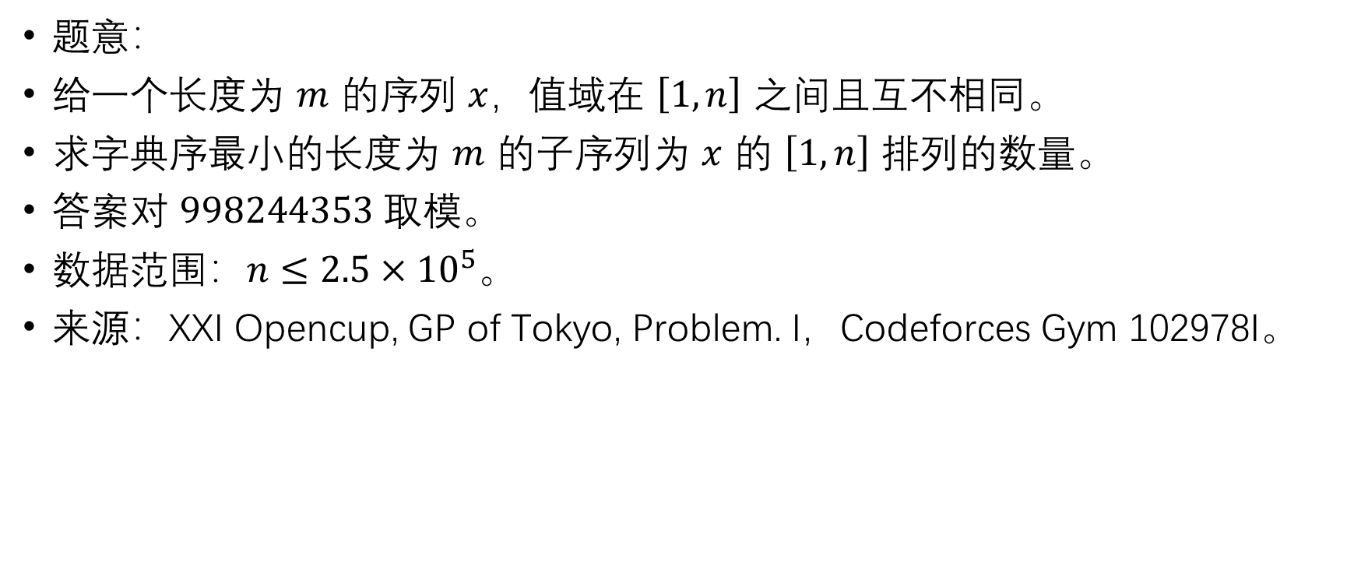
T1. 数排列（permutation）
题意：
给一个长度为 $m$ 的序列 $x$，值域在 $\left[1,n\right]$ 之间且互不相同。
求字典序最小的长度为 $m$ 的子序列为 $x$ 的 $\left[1,n\right]$ 排列的数量。
答案对 $998244353$ 取模。
数据范围：$n≤2.5×{10}^{5}$。
来源：XXI Opencup, GP of Tokyo, Problem. I，Codeforces Gym 102978I。

Slide 3
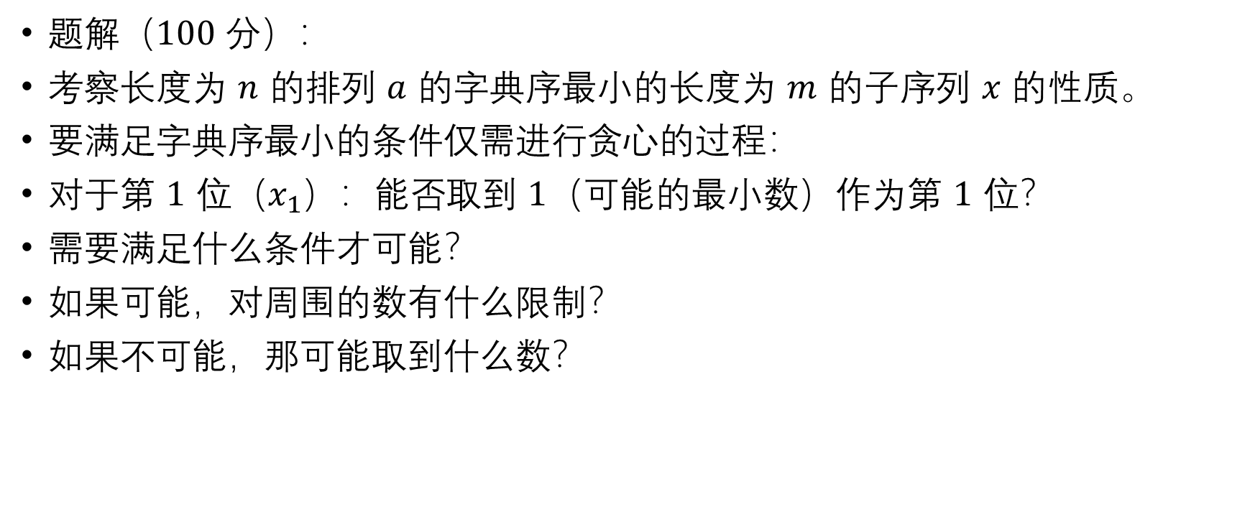
T1. 数排列（permutation）
题解（$100$ 分）：
考察长度为 $n$ 的排列 $a$ 的字典序最小的长度为 $m$ 的子序列 $x$ 的性质。
要满足字典序最小的条件仅需进行贪心的过程：
对于第 $1$ 位（$x_{1}$）：能否取到 $1$（可能的最小数）作为第 $1$ 位？
需要满足什么条件才可能？
如果可能，对周围的数有什么限制？
如果不可能，那可能取到什么数？

Slide 4
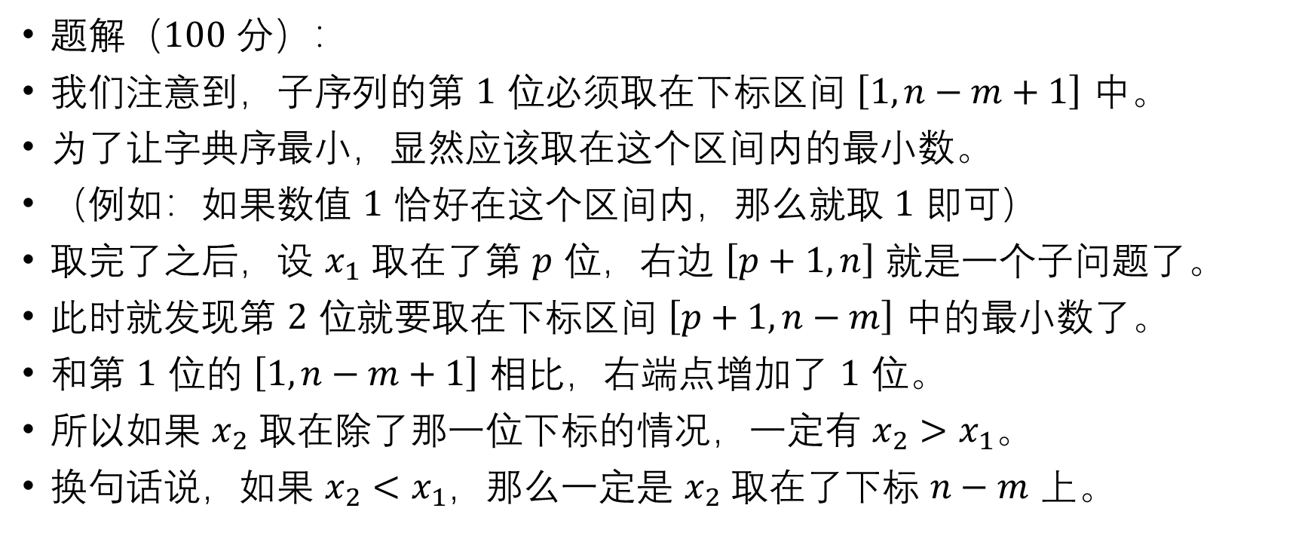
T1. 数排列（permutation）
题解（$100$ 分）：
我们注意到，子序列的第 $1$ 位必须取在下标区间 $\left[1,n−m+1\right]$ 中。
为了让字典序最小，显然应该取在这个区间内的最小数。
（例如：如果数值 $1$ 恰好在这个区间内，那么就取 $1$ 即可）
取完了之后，设 $x_{1}$ 取在了第 $p$ 位，右边 $\left[p+1,n\right]$ 就是一个子问题了。
此时就发现第 $2$ 位就要取在下标区间 $\left[p+1,n−m\right]$ 中的最小数了。
和第 $1$ 位的 $\left[1,n−m+1\right]$ 相比，右端点增加了 $1$ 位。
所以如果 $x_{2}$ 取在除了那一位下标的情况，一定有 $x_{2}>x_{1}$。
换句话说，如果 $x_{2}<x_{1}$，那么一定是 $x_{2}$ 取在了下标 $n−m$ 上。

Slide 5
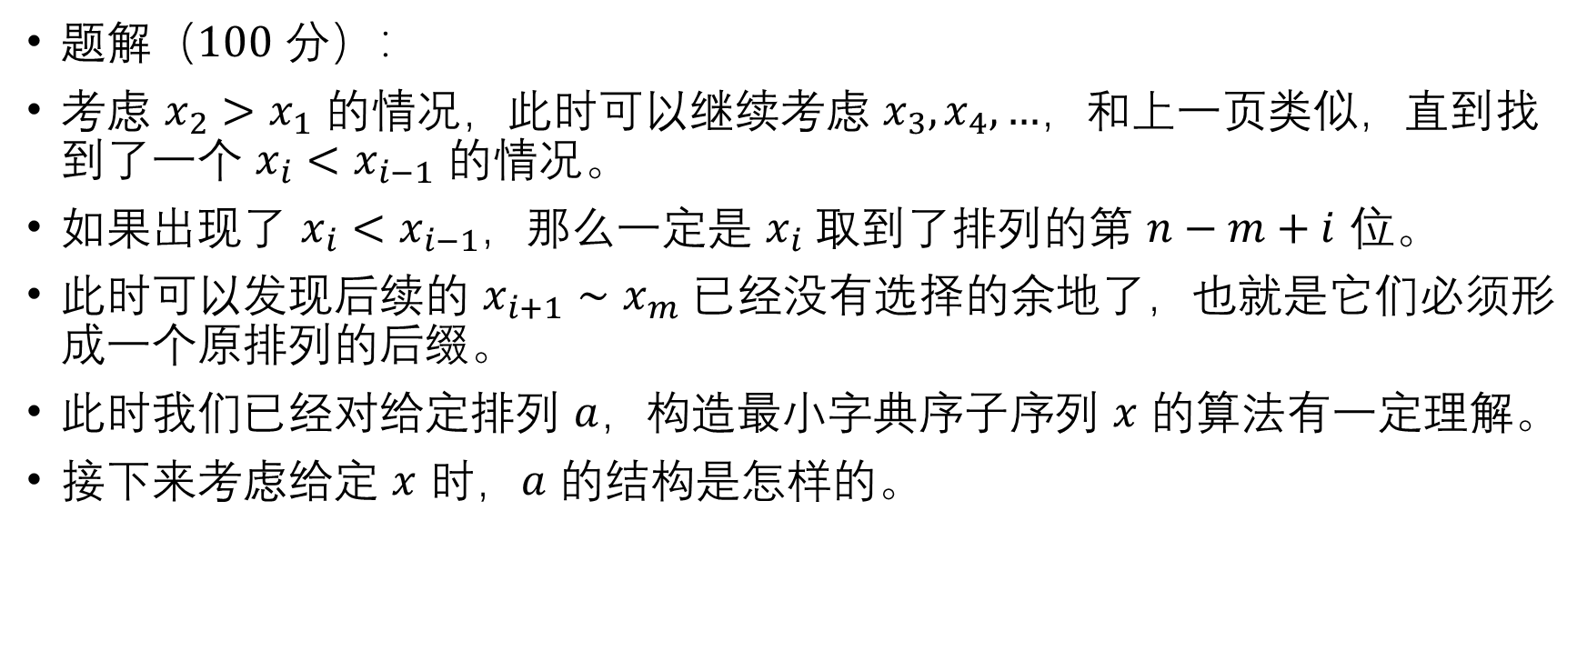
T1. 数排列（permutation）
题解（$100$ 分）：
考虑 $x_{2}>x_{1}$ 的情况，此时可以继续考虑 $x_{3},x_{4},…$，和上一页类似，直到找到了一个 $x_{i}<x_{i−1}$ 的情况。
如果出现了 $x_{i}<x_{i−1}$，那么一定是 $x_{i}$ 取到了排列的第 $n−m+i$ 位。
此时可以发现后续的 $x_{i+1}∼x_{m}$ 已经没有选择的余地了，也就是它们必须形成一个原排列的后缀。
此时我们已经对给定排列 $a$，构造最小字典序子序列 $x$ 的算法有一定理解。
接下来考虑给定 $x$ 时，$a$ 的结构是怎样的。

Slide 6
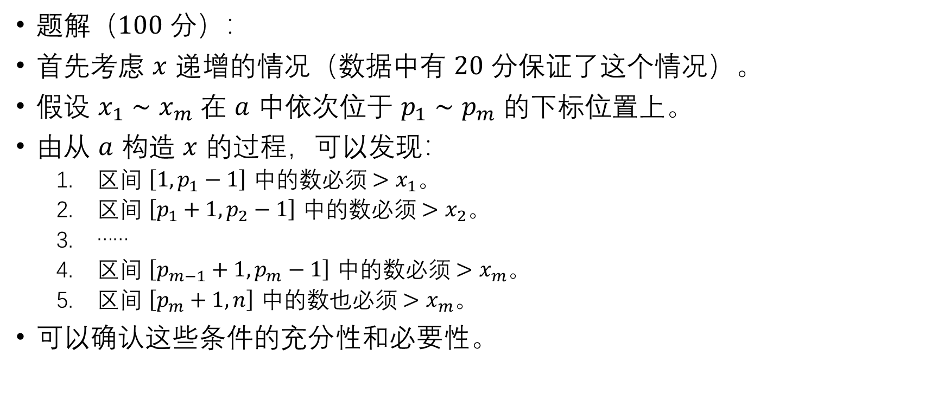
T1. 数排列（permutation）
题解（$100$ 分）：
首先考虑 $x$ 递增的情况（数据中有 $20$ 分保证了这个情况）。
假设 $x_{1}∼x_{m}$ 在 $a$ 中依次位于 $p_{1}∼p_{m}$ 的下标位置上。
由从 $a$ 构造 $x$ 的过程，可以发现：
区间 $\left[1,p_{1}−1\right]$ 中的数必须 $>x_{1}$。
区间 $\left[p_{1}+1,p_{2}−1\right]$ 中的数必须 $>x_{2}$。
……
区间 $\left[p_{m−1}+1,p_{m}−1\right]$ 中的数必须 $>x_{m}$。
区间 $\left[p_{m}+1,n\right]$ 中的数也必须 $>x_{m}$。
可以确认这些条件的充分性和必要性。

Slide 7
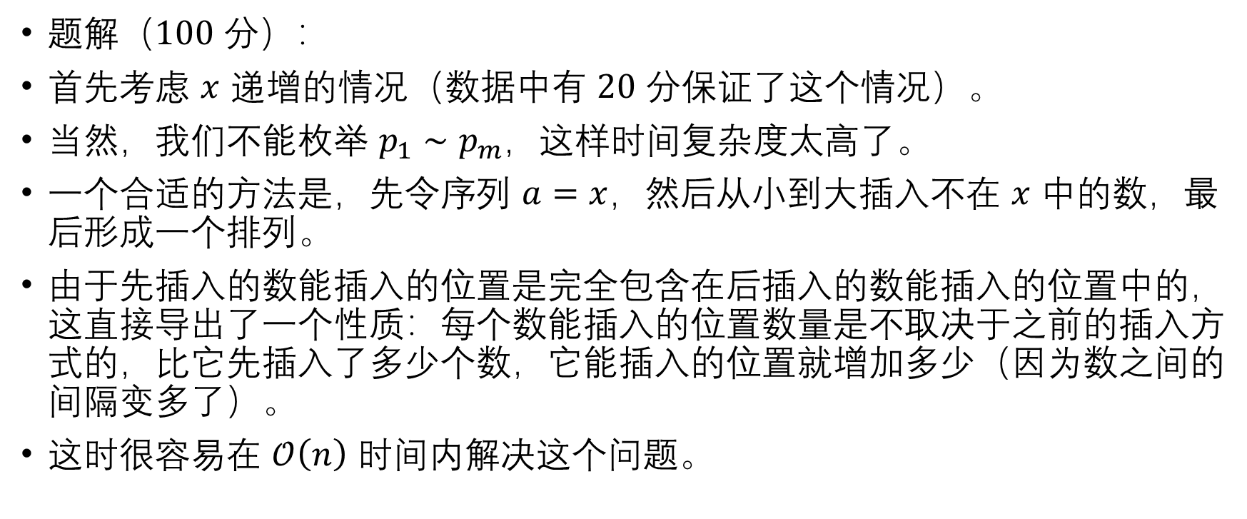
T1. 数排列（permutation）
题解（$100$ 分）：
首先考虑 $x$ 递增的情况（数据中有 $20$ 分保证了这个情况）。
当然，我们不能枚举 $p_{1}∼p_{m}$，这样时间复杂度太高了。
一个合适的方法是，先令序列 $a=x$，然后从小到大插入不在 $x$ 中的数，最后形成一个排列。
由于先插入的数能插入的位置是完全包含在后插入的数能插入的位置中的，这直接导出了一个性质：每个数能插入的位置数量是不取决于之前的插入方式的，比它先插入了多少个数，它能插入的位置就增加多少（因为数之间的间隔变多了）。
这时很容易在 $𝒪\left(n\right)$ 时间内解决这个问题。

Slide 8
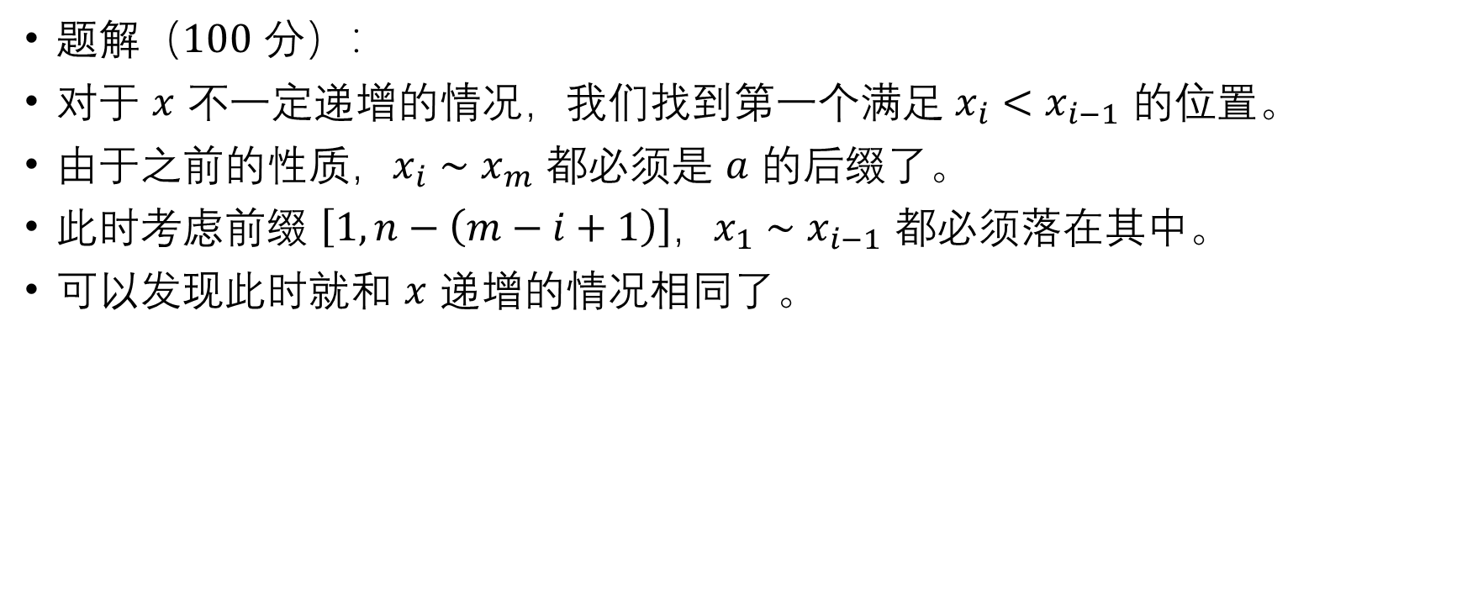
T1. 数排列（permutation）
题解（$100$ 分）：
对于 $x$ 不一定递增的情况，我们找到第一个满足 $x_{i}<x_{i−1}$ 的位置。
由于之前的性质，$x_{i}∼x_{m}$ 都必须是 $a$ 的后缀了。
此时考虑前缀 $\left[1,n−\left(m−i+1\right)\right]$，$x_{1}∼x_{i−1}$ 都必须落在其中。
可以发现此时就和 $x$ 递增的情况相同了。

Slide 9
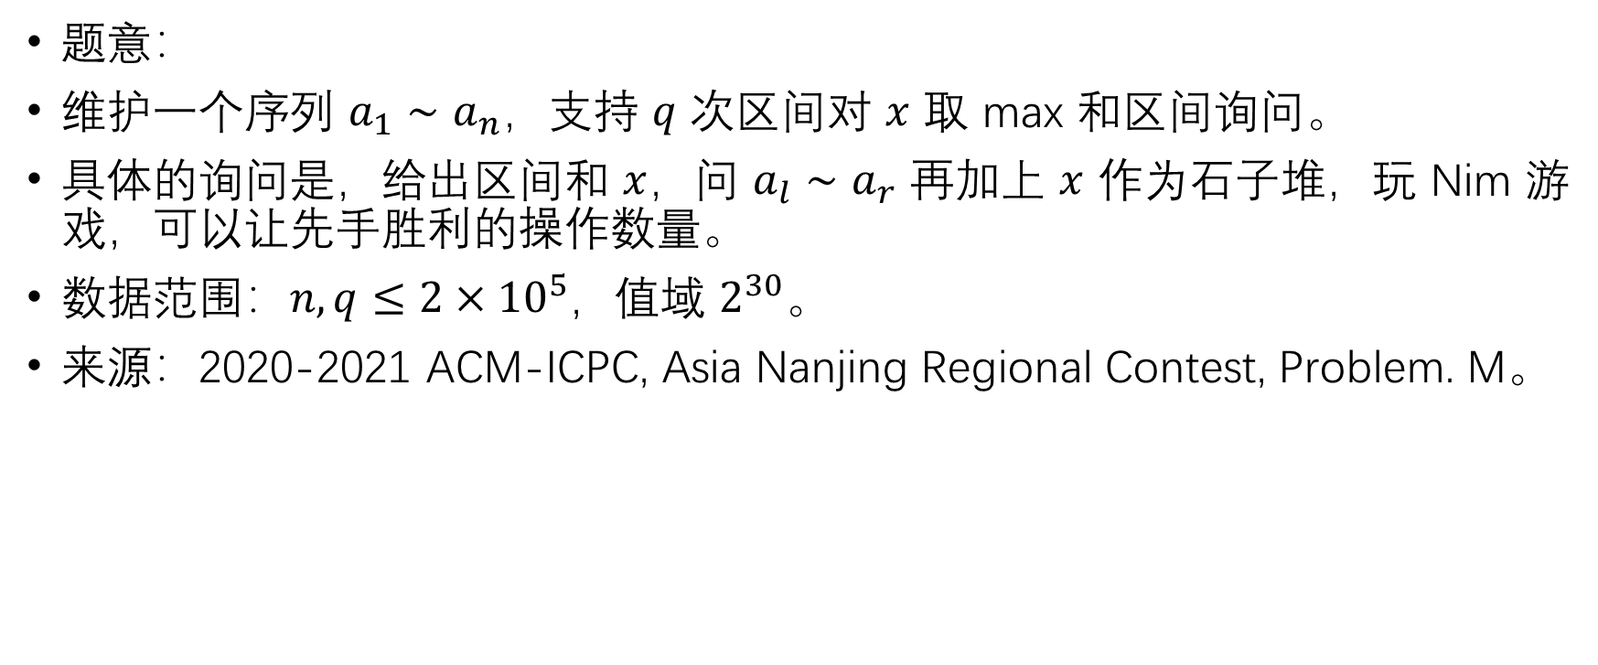
T2. 取石子游戏（game）
题意：
维护一个序列 $a_{1}∼a_{n}$，支持 $q$ 次区间对 $x$ 取 max 和区间询问。
具体的询问是，给出区间和 $x$，问 $a_{l}∼a_{r}$ 再加上 $x$ 作为石子堆，玩 Nim 游戏，可以让先手胜利的操作数量。
数据范围：$n,q≤2×{10}^{5}$，值域 $2^{30}$。
来源：2020-2021 ACM-ICPC, Asia Nanjing Regional Contest, Problem. M。

Slide 10
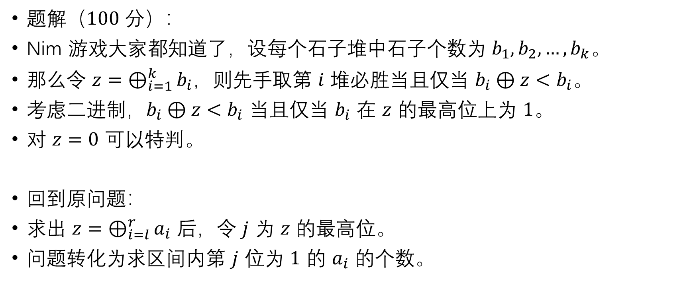
T2. 取石子游戏（game）
题解（$100$ 分）：
Nim 游戏大家都知道了，设每个石子堆中石子个数为 $b_{1},b_{2},…,b_{k}$。
那么令 $z=⊕_{i=1}^{k}{b_{i}}$，则先手取第 $i$ 堆必胜当且仅当 $b_{i}⊕z<b_{i}$。
考虑二进制，$b_{i}⊕z<b_{i}$ 当且仅当 $b_{i}$ 在 $z$ 的最高位上为 $1$。
对 $z=0$ 可以特判。
回到原问题：
求出 $z=⊕_{i=l}^{r}{a_{i}}$ 后，令 $j$ 为 $z$ 的最高位。
问题转化为求区间内第 $j$ 位为 $1$ 的 $a_{i}$ 的个数。

Slide 11
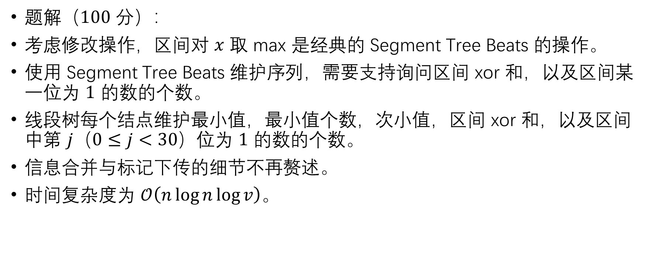
T2. 取石子游戏（game）
题解（$100$ 分）：
考虑修改操作，区间对 $x$ 取 max 是经典的 Segment Tree Beats 的操作。
使用 Segment Tree Beats 维护序列，需要支持询问区间 xor 和，以及区间某一位为 $1$ 的数的个数。
线段树每个结点维护最小值，最小值个数，次小值，区间 xor 和，以及区间中第 $j$（$0≤j<30$）位为 $1$ 的数的个数。
信息合并与标记下传的细节不再赘述。
时间复杂度为 $𝒪\left(n\log{n}\log{v}\right)$。

Slide 12
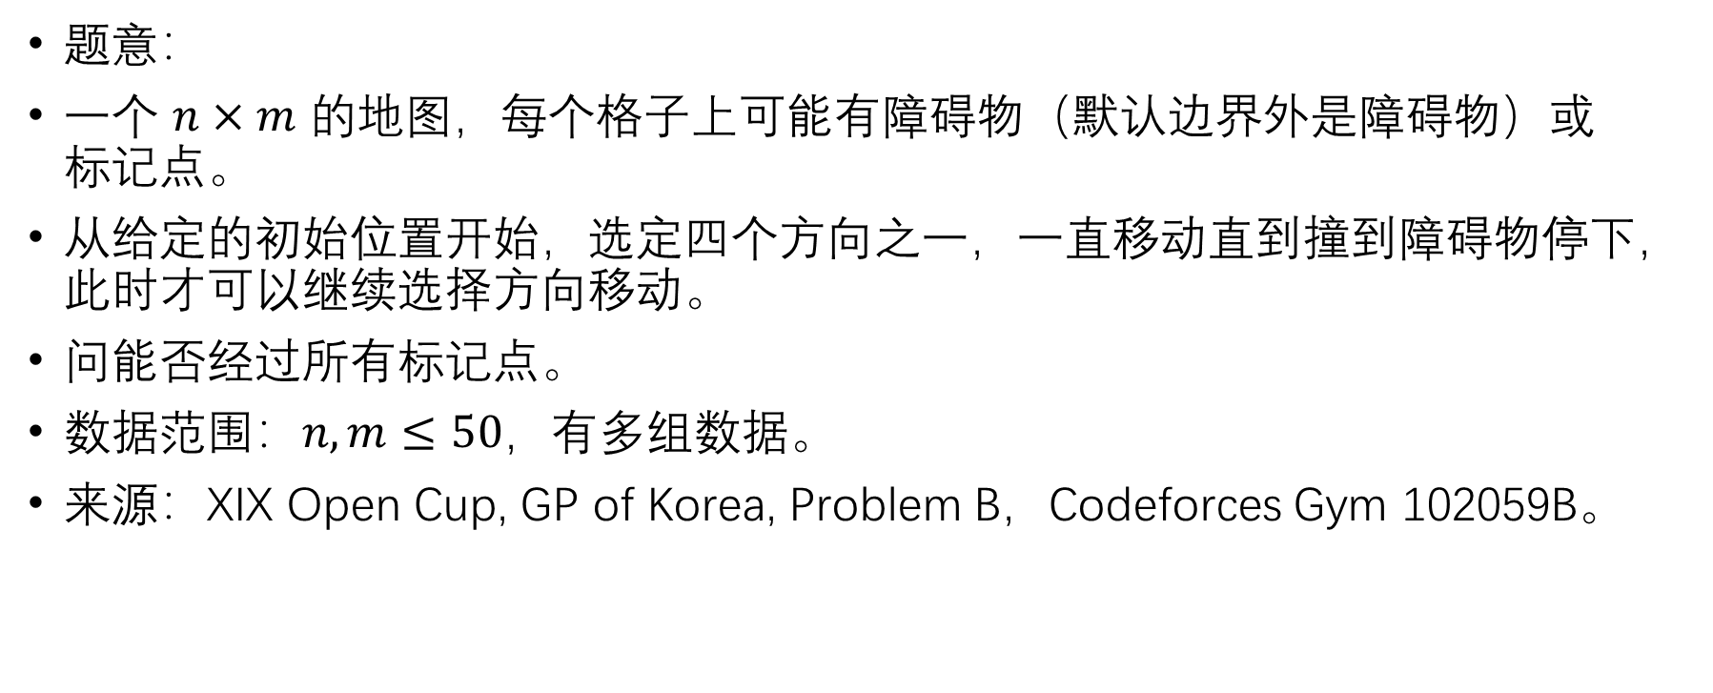
T3. 滑冰（skate）
题意：
一个 $n×m$ 的地图，每个格子上可能有障碍物（默认边界外是障碍物）或标记点。
从给定的初始位置开始，选定四个方向之一，一直移动直到撞到障碍物停下，此时才可以继续选择方向移动。
问能否经过所有标记点。
数据范围：$n,m≤50$，有多组数据。
来源：XIX Open Cup, GP of Korea, Problem B，Codeforces Gym 102059B。

Slide 13

T3. 滑冰（skate）
题解（$16+8$ 分）：
前两种数据（地图中无障碍物，或 $\min\left(n,m\right)=1$）的规律是很简单的，相信大家都会做。
注意到对于一个方向，例如左方，可以用左右左代替，在不改变位置的情况下经过更多格子（显然经过得越多越好）。

Slide 14
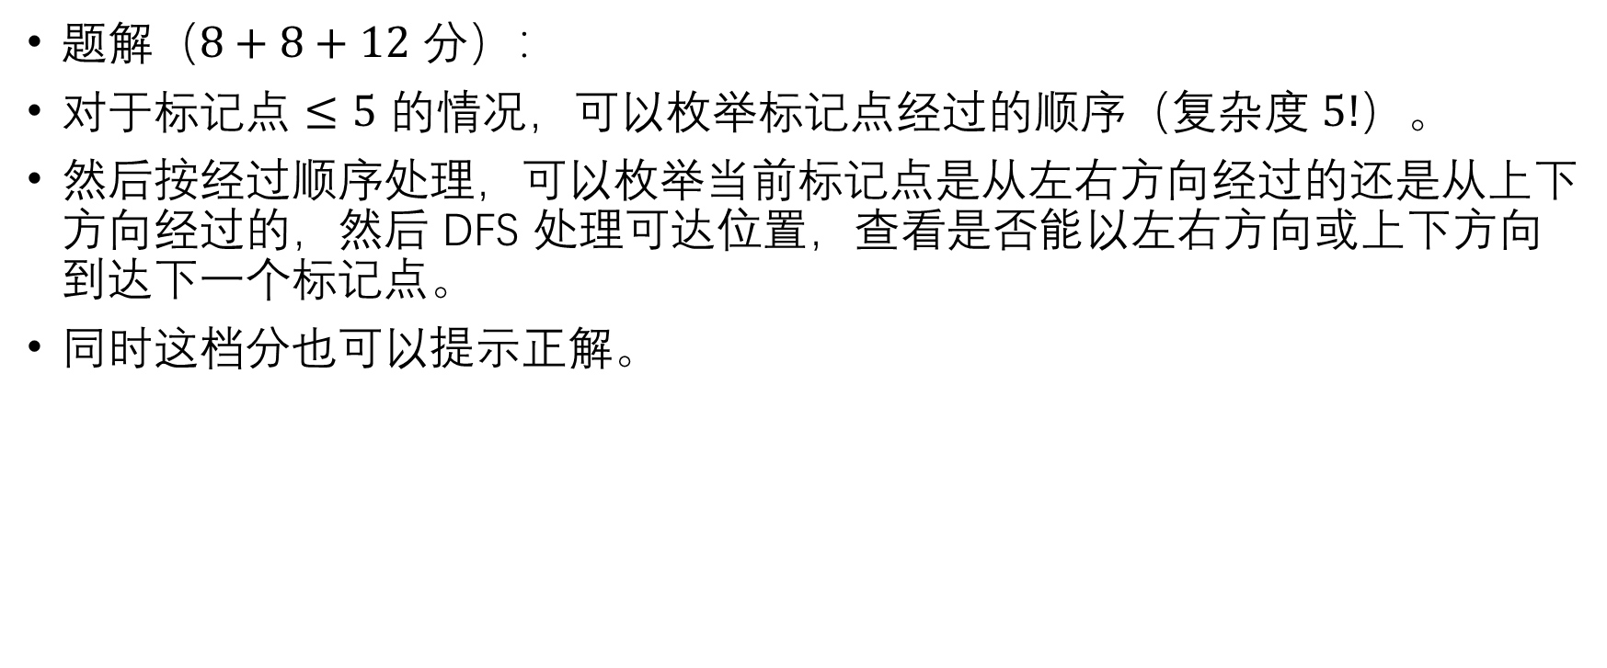
T3. 滑冰（skate）
题解（$8+8+12$ 分）：
对于标记点 $≤5$ 的情况，可以枚举标记点经过的顺序（复杂度 $5!$）。
然后按经过顺序处理，可以枚举当前标记点是从左右方向经过的还是从上下方向经过的，然后 DFS 处理可达位置，查看是否能以左右方向或上下方向到达下一个标记点。
同时这档分也可以提示正解。

Slide 15
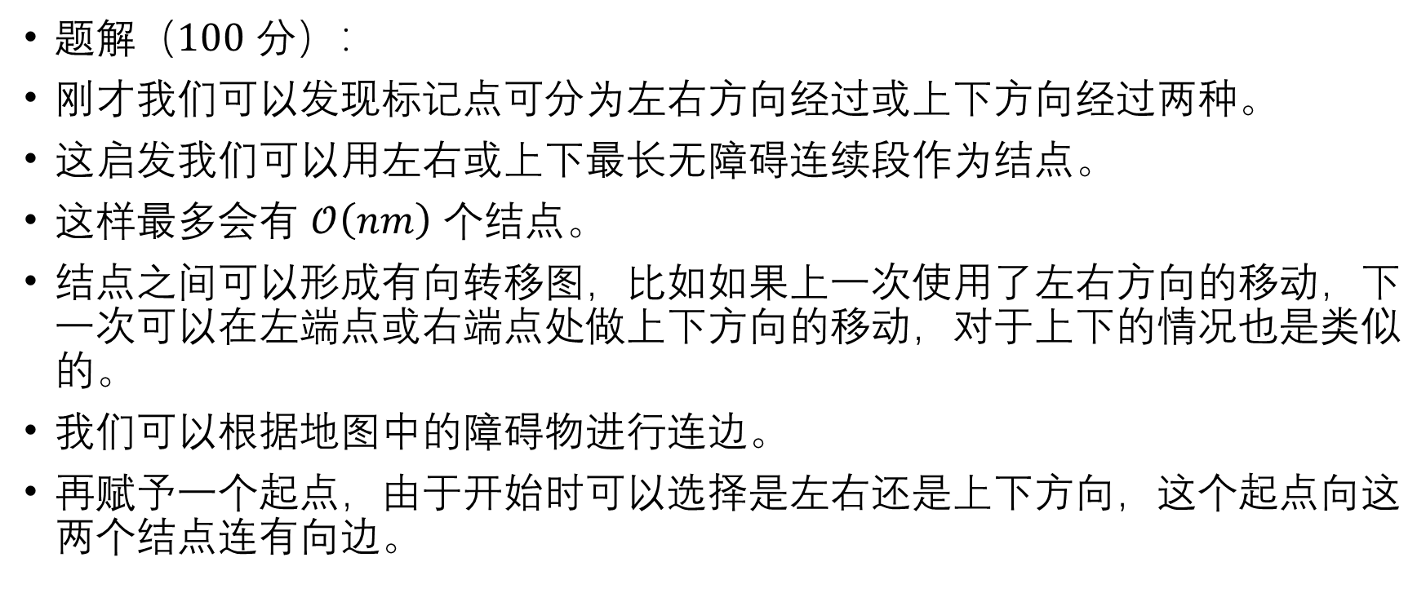
T3. 滑冰（skate）
题解（$100$ 分）：
刚才我们可以发现标记点可分为左右方向经过或上下方向经过两种。
这启发我们可以用左右或上下最长无障碍连续段作为结点。
这样最多会有 $𝒪\left(nm\right)$ 个结点。
结点之间可以形成有向转移图，比如如果上一次使用了左右方向的移动，下一次可以在左端点或右端点处做上下方向的移动，对于上下的情况也是类似的。
我们可以根据地图中的障碍物进行连边。
再赋予一个起点，由于开始时可以选择是左右还是上下方向，这个起点向这两个结点连有向边。

Slide 16
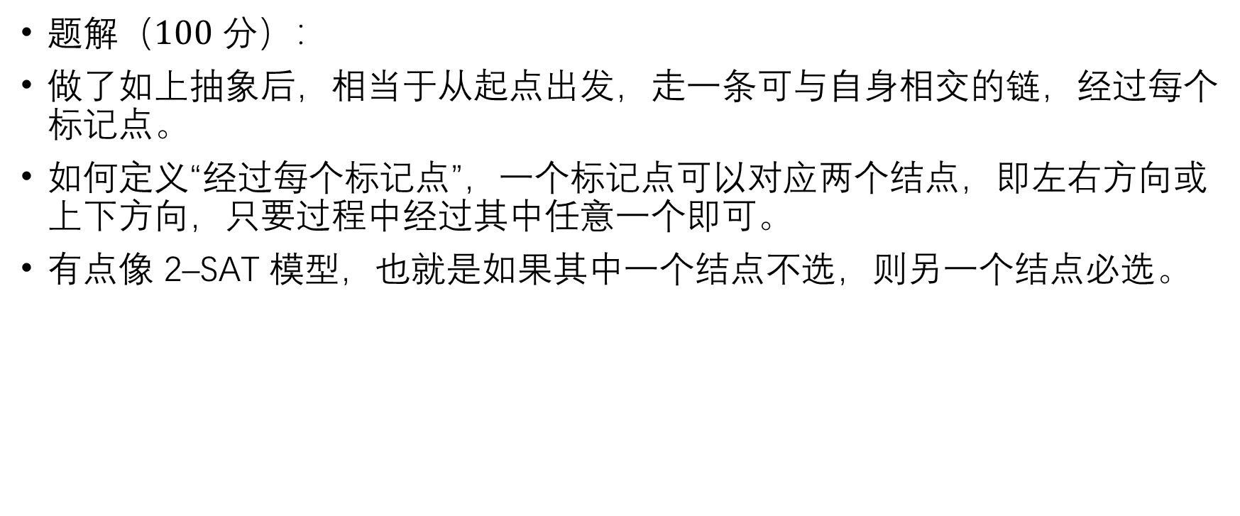
T3. 滑冰（skate）
题解（$100$ 分）：
做了如上抽象后，相当于从起点出发，走一条可与自身相交的链，经过每个标记点。
如何定义“经过每个标记点”，一个标记点可以对应两个结点，即左右方向或上下方向，只要过程中经过其中任意一个即可。
有点像 2–SAT 模型，也就是如果其中一个结点不选，则另一个结点必选。

Slide 17
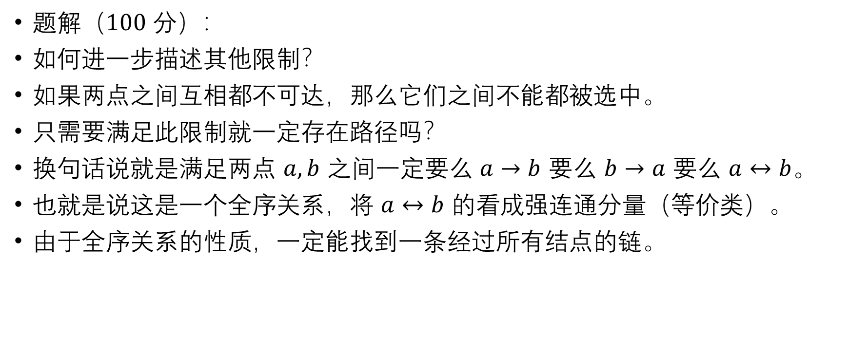
T3. 滑冰（skate）
题解（$100$ 分）：
如何进一步描述其他限制？
如果两点之间互相都不可达，那么它们之间不能都被选中。
只需要满足此限制就一定存在路径吗？
换句话说就是满足两点 $a,b$ 之间一定要么 $a→b$ 要么 $b→a$ 要么 $a↔b$。
也就是说这是一个全序关系，将 $a↔b$ 的看成强连通分量（等价类）。
由于全序关系的性质，一定能找到一条经过所有结点的链。

Slide 18
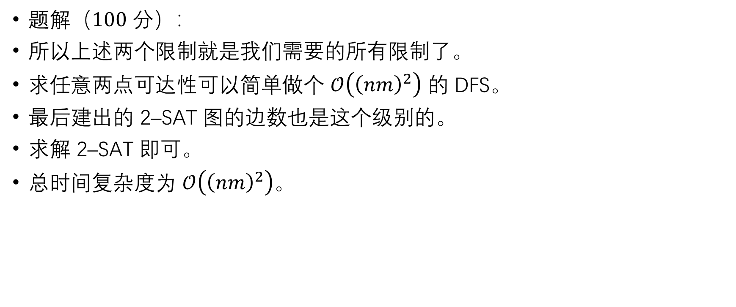
T3. 滑冰（skate）
题解（$100$ 分）：
所以上述两个限制就是我们需要的所有限制了。
求任意两点可达性可以简单做个 $𝒪\left({\left(nm\right)}^{2}\right)$ 的 DFS。
最后建出的 2–SAT 图的边数也是这个级别的。
求解 2–SAT 即可。
总时间复杂度为 $𝒪\left({\left(nm\right)}^{2}\right)$。

Slide 19
谢谢大家

